Slide 1
Samiske kunstnere

Slide 2
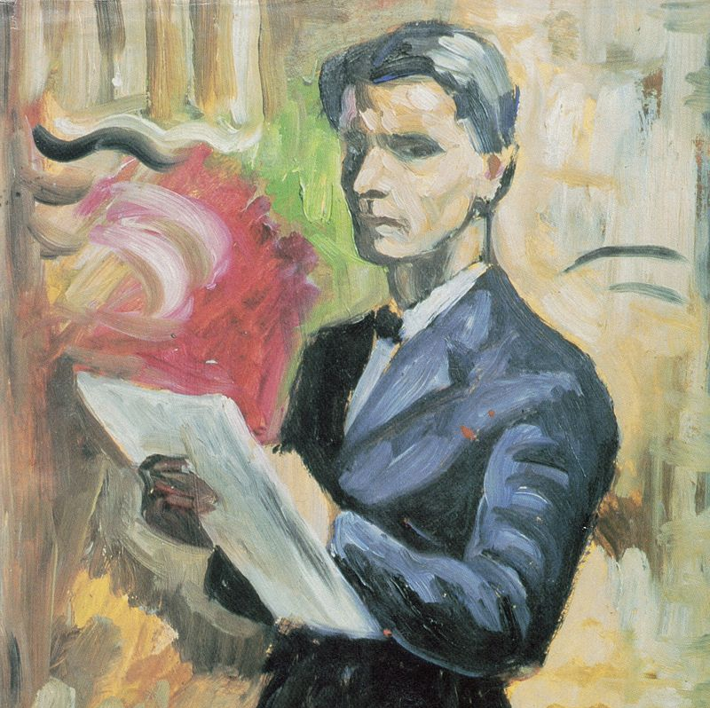
John Savio
Fra Bugøyfjord
Døde i 1938, bare 36 år gammel
Første same med egen utstilling i Nasjonalgalleriet
Tresnitt, linosnitt og tegninger

Slide 3
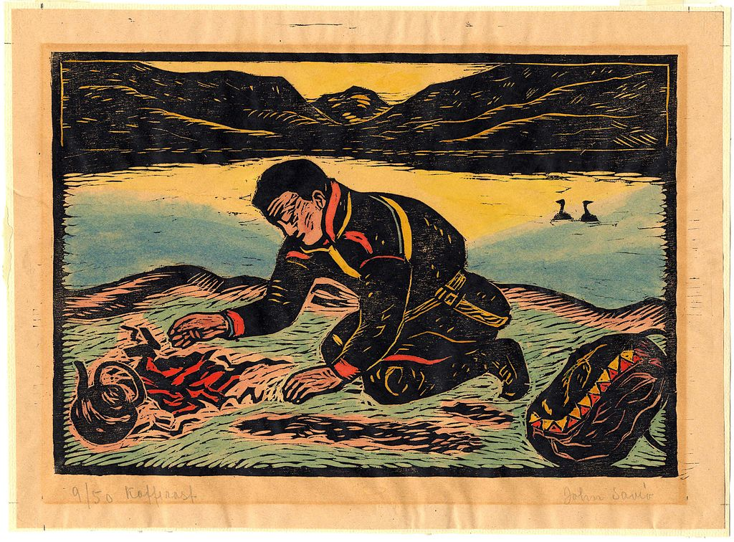

Slide 4
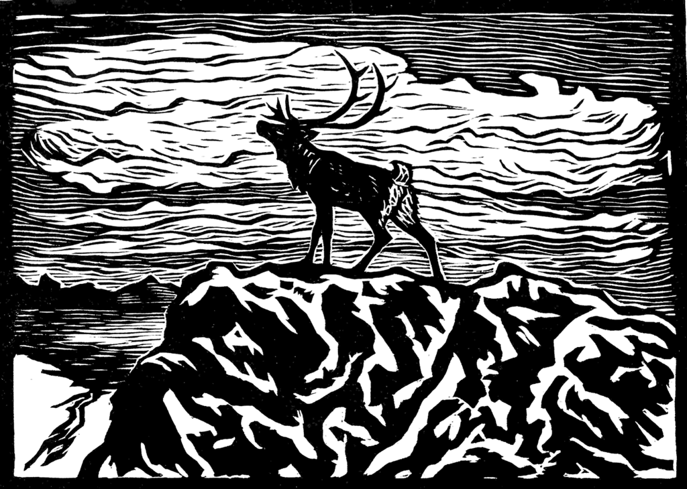

Slide 5
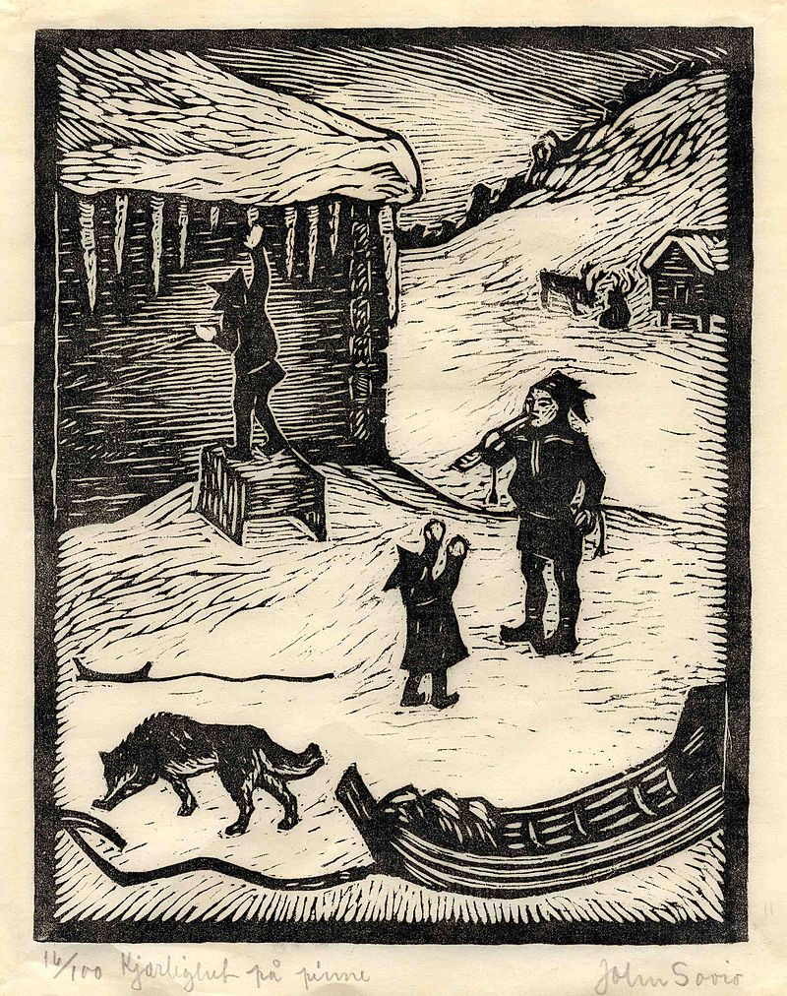

Slide 6
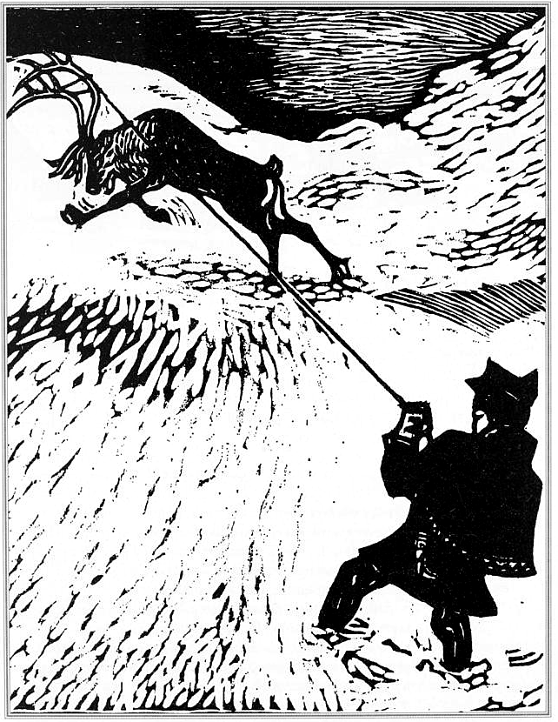

Slide 7
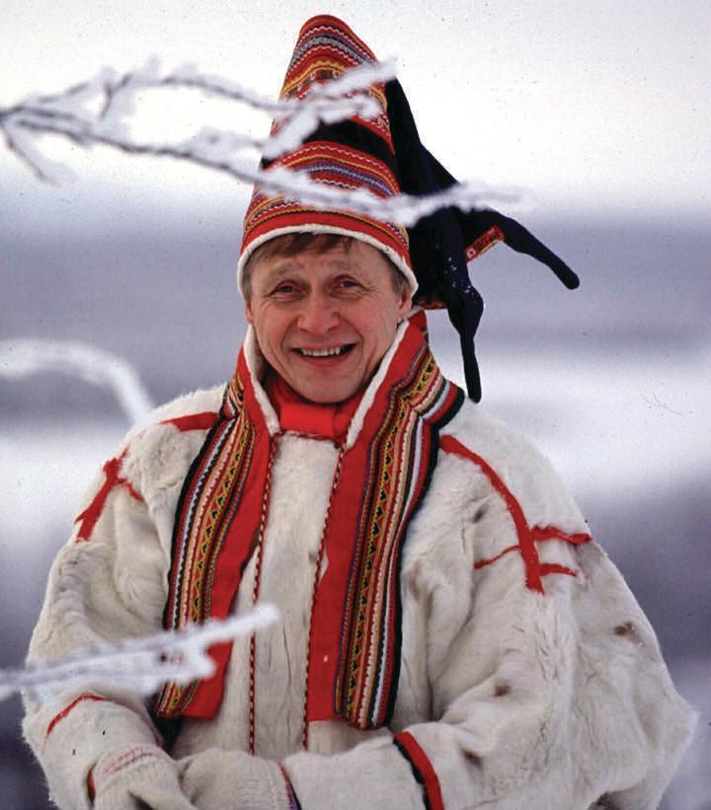
Nils-Aslak Valkeapää
Finsk/norsk
Opprinnelig lærer
Døde i 2001, 58 år gammel
Multikunstner
Musikk, joik, dikt, bilder

Slide 8
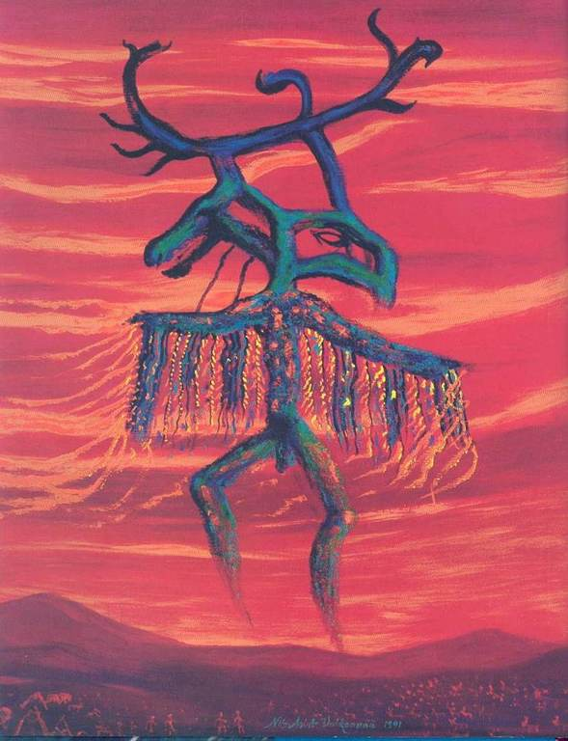

Slide 9
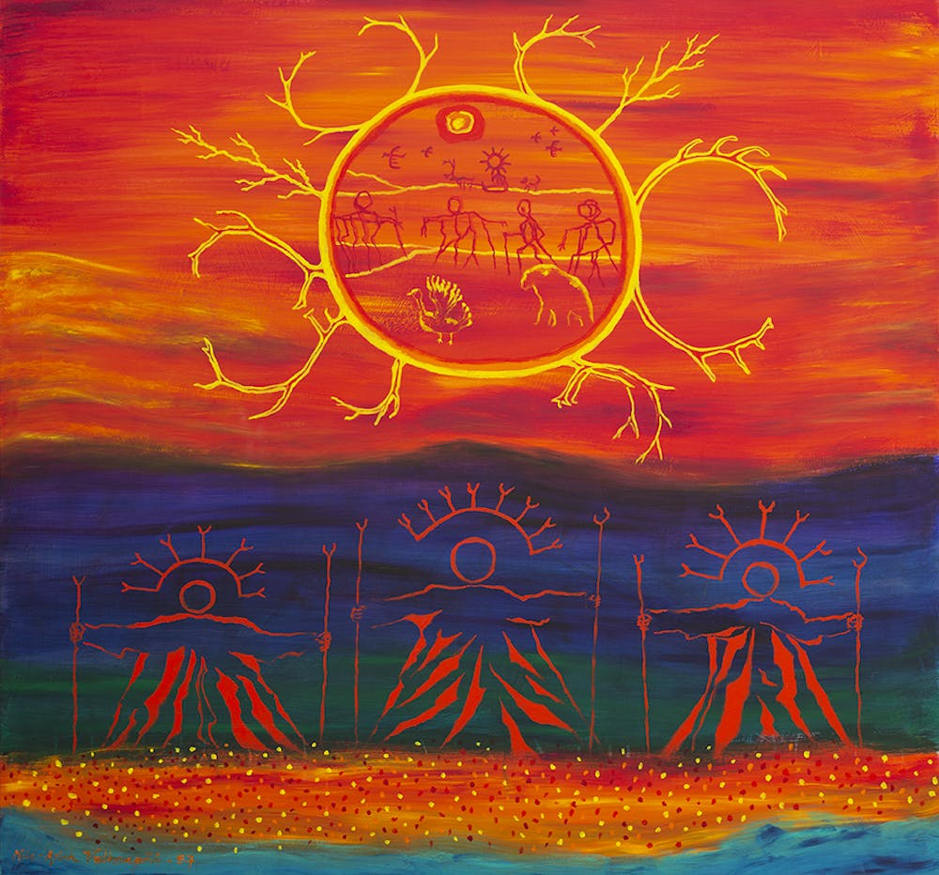

Slide 10
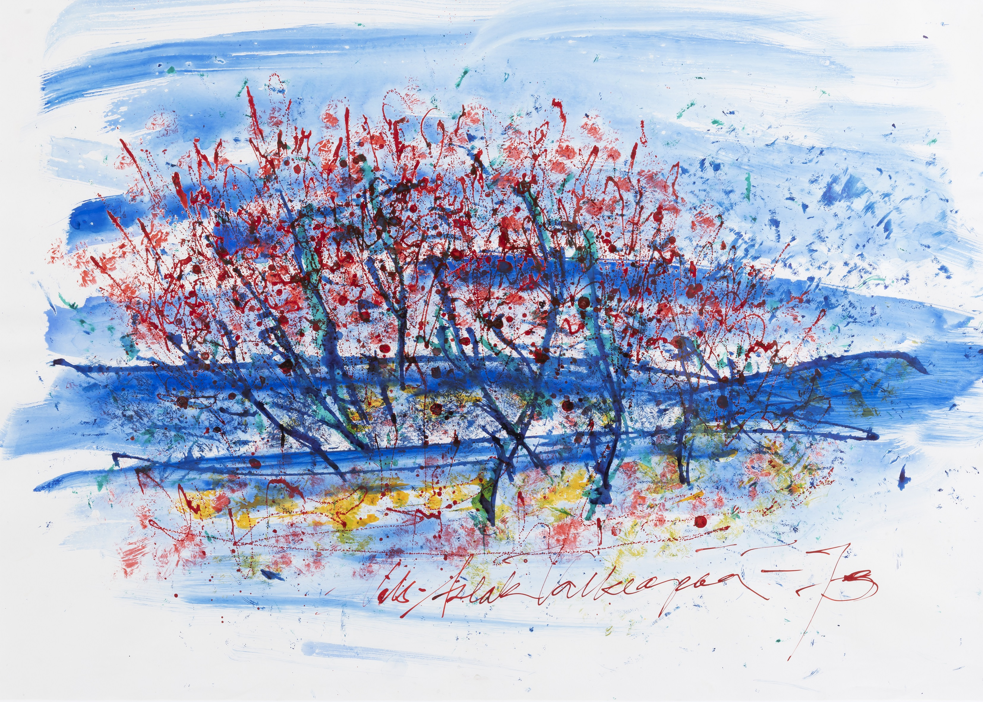

Slide 11
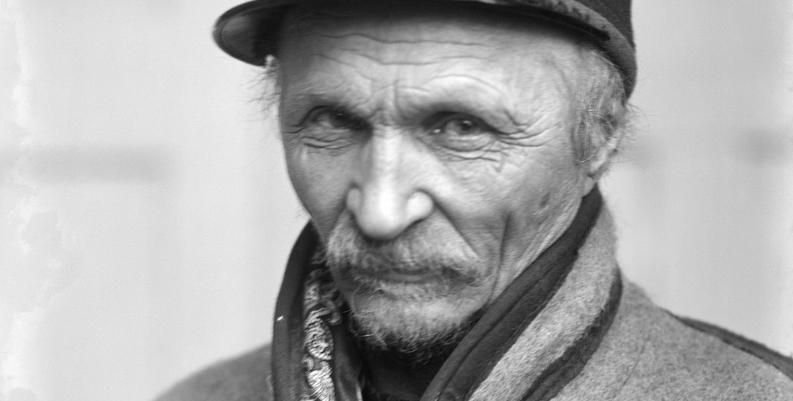
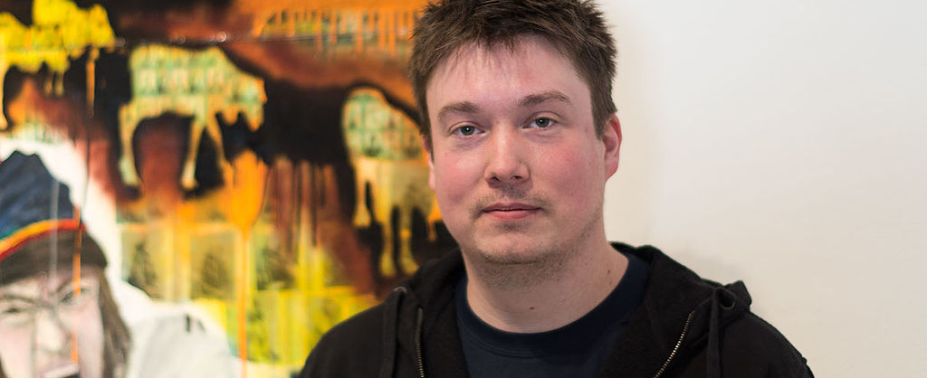
Andre samiske billedkunstnere
Johan Turi
Anders Sunna

Slide 12
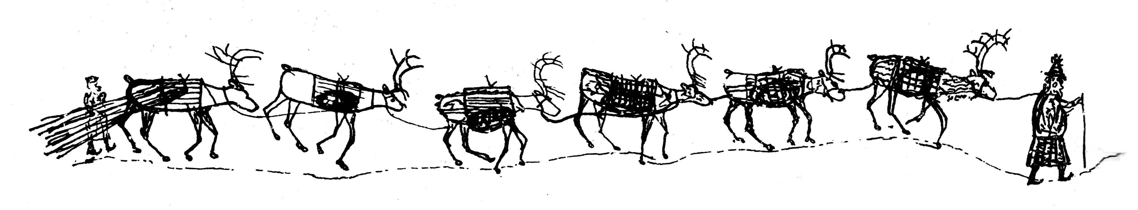

Slide 13
